Slide 1
Estudo do Relatório Doing Business Brasil 2017
Brasília/DF, SET 2017

Slide 2

RELATÓRIO DOING BUSINESS
Lançado em 2002, o Relatório Doing Business traz uma avaliação do Ambiente de Negócios de 190 economias.
Mede o impacto das regulamentações sobre as atividades empresariais ao redor do mundo.
Incentiva a competição entre os países para alcançar uma regulamentação mais eficiente,
Oferece padrões de referência sobre reformas no ambiente de negócios de cada país.
A mediação é realizada na cidade de maior volume de negócios de cada país. Em países com mais de 100 milhões de habitantes, considera as duas maiores.
  O projeto Doing Business inclui, sob demanda, relatórios subnacionais. Estes trazem avaliações de cidades selecionadas e recomendações sobre reformas a serem implementadas em cada uma delas.

Slide 3
PROCESSO DE ELABORAÇÃO DO RELATÓRIO
Coleta
Fevereiro a Maio
Verificação
Junho a Setembro
Publicação
Outubro
Apuração - Junho a Maio

Slide 4
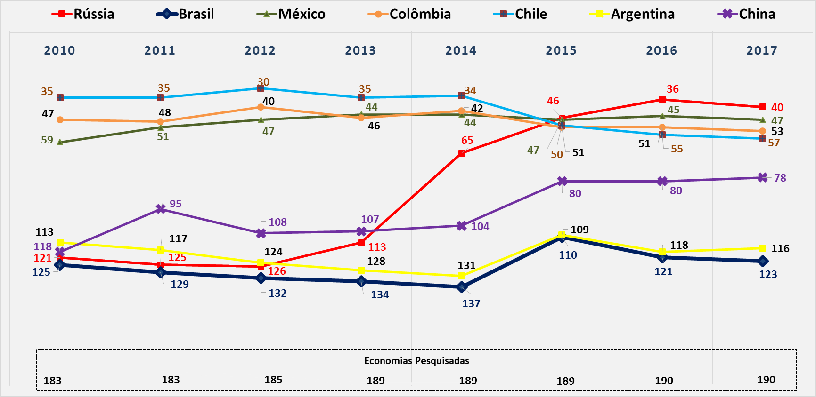
COMPARATIVO COM OUTROS PAÍSES - CLASSIFICAÇÃO 2010/17
Notes:
Nota DB: os dados para os temas de obtenção de crédito, proteção de investidores minoritários e resolução da insolvência não são comparáveis entre DB2014 e DB2015 devido às mudanças da metodologia

Slide 5
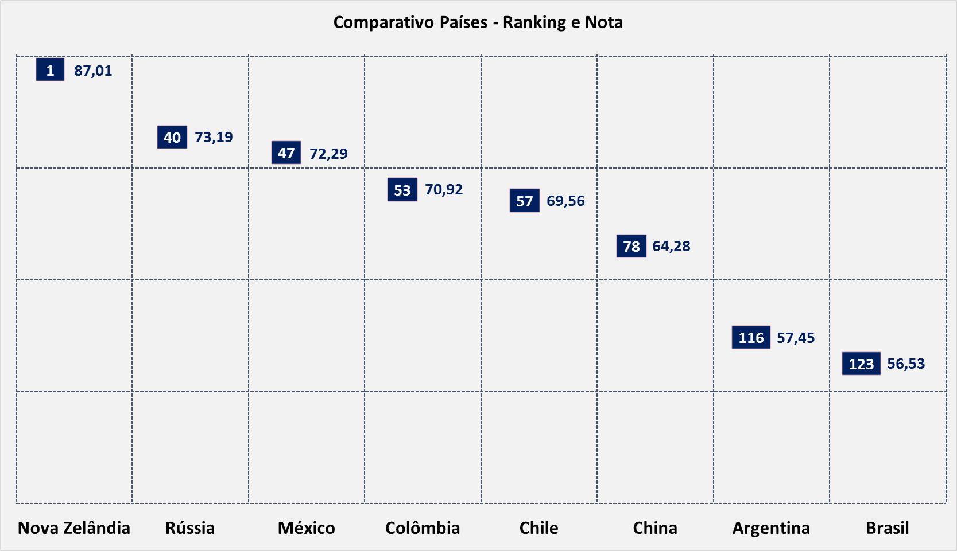
COMPARATIVO COM OUTROS PAÍSES – NOTAS 2017
Notes:
Nota DB: os dados para os temas de obtenção de crédito, proteção de investidores minoritários e resolução da insolvência não são comparáveis entre DB2014 e DB2015 devido às mudanças da metodologia

Slide 6
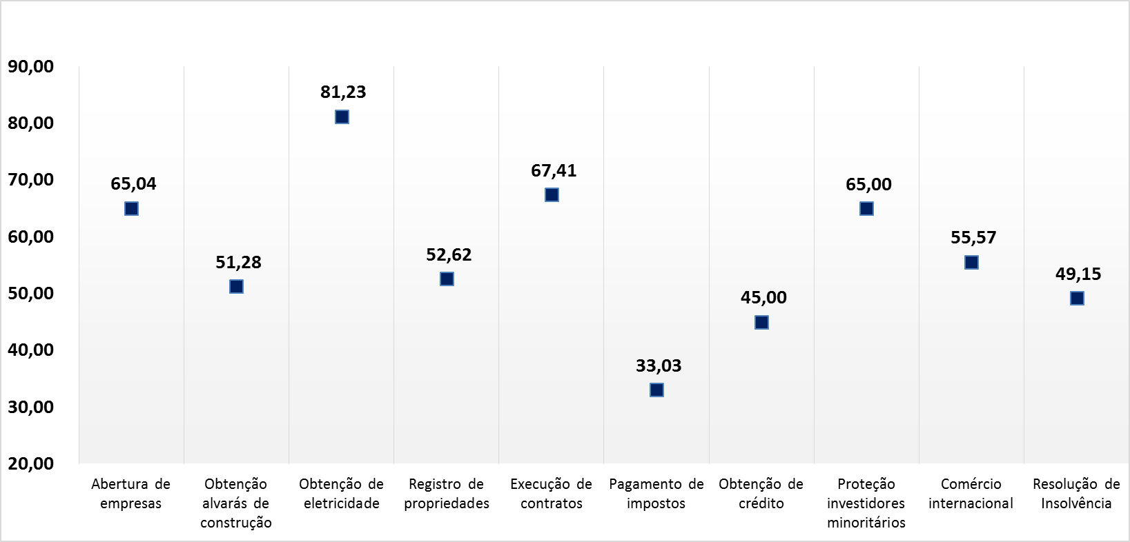
CLASSIFICAÇÃO E NOTAS BRASIL NOS TEMAS
TEMAS DE IMPACTO FEDERAL/ESTADUAL/MUNICIPAL
TEMAS DE IMPACTO FEDERAL
47
175
37
32
149
172
128
67
101
181

Slide 7
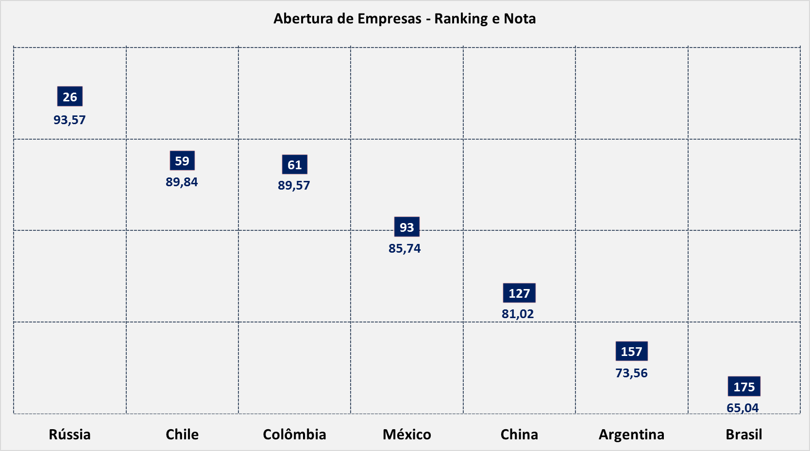
ABERTURA DE EMPRESAS – COMPARATIVO PAÍSES 2017

Slide 8
Abertura de Empresas
175

Slide 9
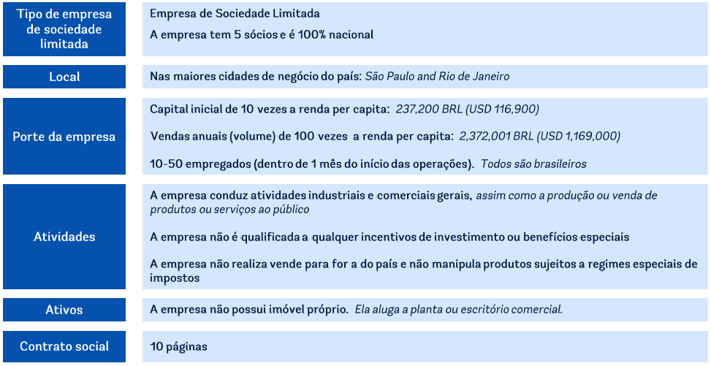
ABERTURA DE EMPRESAS - PRESSUPOSTOS
IMPORTANTE!!! TRATA-SE DE UMA EMPRESA DE PEQUENO PORTE, CONFORME LC 155/2016
U$ 98.500,00* = R$ 323.188,35
U$ 985.000,00* = R$ 3.231.883,50
Por exemplo: bebidas e fumo. Também não usa processos de produção com emissão de poluentes pesados
Valor do Aluguel Aproximadamente R$ 4 mil/mês
Fonte: Relatório Doing Business 2017, publicado pelo Banco Mundial
*Cotação do dólar em 31 DEZ 2016
Notes:
A empresa:
• É uma sociedade de responsabilidade limitada;
• Está localizada na maior cidade comercial da economia;
• É 100% de propriedade nacional e tem cinco proprietários, nenhum deles é PJ;
• Tem capital integralizado de 10 vezes a renda per capita da economia;
• Realiza atividades industriais e comerciais gerais;
• Aluga a fábrica e escritórios e não é proprietária de imóveis (máximo 929 m²)
• Tem entre 10 e 50 funcionários todos cidadãos nacionais;
• Tem um faturamento de pelo menos 100 vezes a renda per capita;
• Tem um contrato social de 10 páginas.
Os Sócios:
• Atingiram a maioridade legal do país;
• São indivíduos competentes, com saúde mental e física e sem antecedentes criminais;
• São casados, sob uma união oficialmente legalizada e monogâmica;

Slide 10
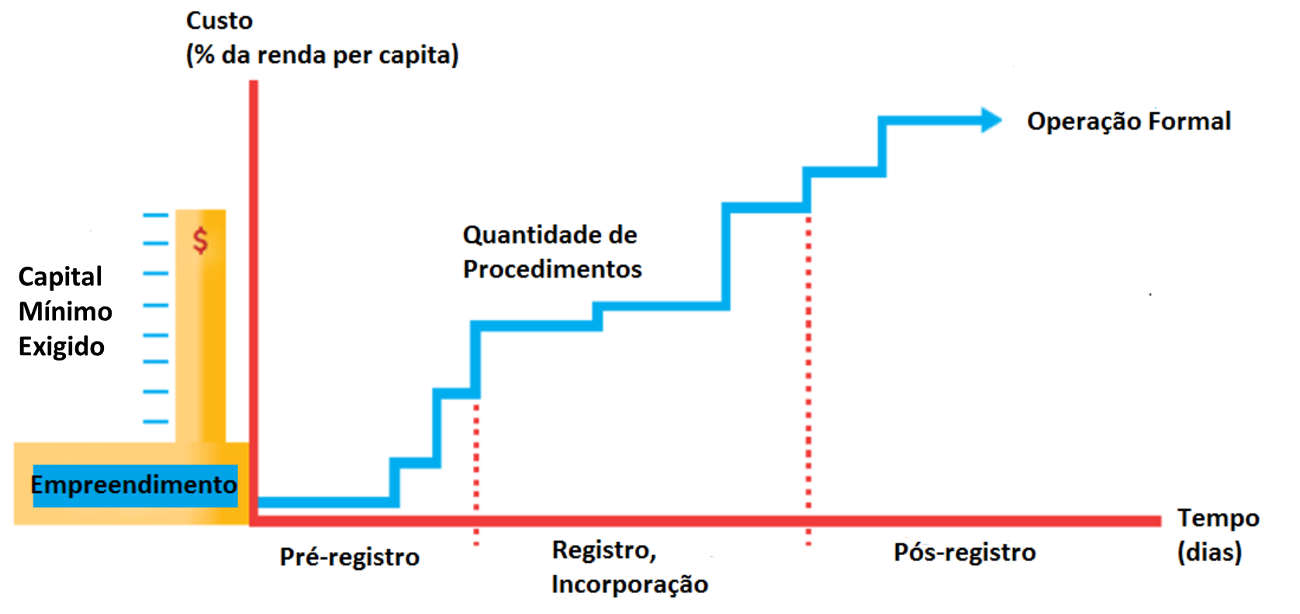
O QUE O INDICADOR “ABERTURA DE EMPRESAS” MEDE
Notes:
A fase de “Pré-Registro” engloba a consulta do nome empresarial e pagamento das taxas para sua utilização na Junta (SP e RJ);
A fase de “Registro, Incorporação” engloba os procedimentos para a empresa efetivamente “nascer”, como registro do NIRE, cadastro no CNPJ, INSS, inscrições fiscais, tributárias, certificado digital e autorização do município para funcionamento/obtenção do alvará.
A fase de “Pós-Registro” envolve a fase posterior ao registro efetivo da empresa; Não é o CNPJ que “trabalha”, mas sim os CPFs associados (empregados). Nesta fase os empregados são registrados no PIS, FGTS, CAGED e Sindicato da categoria.

Slide 11
COMPARATIVO BRASIL COM OUTRAS ECONOMIAS
TEMA | INDICADORES | RJ | SP | BRA | AL&C | OCDE | RÚS | MÉX
Abertura de Empresas | Número de procedimentos - Homens/Mulheres* | 11,0 | 11,0 | 11,0 | 8,3 | 4,8 | 3,7 | 7,8
 | Duração (dias) - Homens/Mulheres* | 45,0 | 101,5 | 79,5 | 31,6 | 8,3 | 9,8 | 8,4
 | Custo (% da renda per capita) - Homens/Mulheres* | 6,8 | 4,1 | 5,2 | 31,5 | 3,1 | 1,0 | 17,8
 | Capital mínimo integralizado (% renda per capita) | 0,0 | 0,0 | 0,0 | 2,3 | 9,2 | 0,0 | 0,0
*Em algumas economias há diferentes procedimentos para homens e mulheres

Slide 12
SUMÁRIO ABERTURA DE EMPRESAS – 175ª POSIÇÃO BRASIL
ATUAÇÃO MUNICIPAL /ESTADUAL
ATUAÇÃO FEDERAL

Slide 13
SUMÁRIO ABERTURA DE EMPRESAS - ARGENTINA

Slide 14
SUMÁRIO ABERTURA DE EMPRESAS - MÉXICO
* Procedimentos, tempo e custo na capital Cidade do México

Slide 15
SUMÁRIO ABERTURA DE EMPRESAS - CHILE

Slide 16
SUMÁRIO ABERTURA DE EMPRESAS - RÚSSIA
* Procedimentos, tempo e custo na capital Moscou

Slide 17
SUMÁRIO ABERTURA DE EMPRESAS – CANADÁ

Slide 18
SUMÁRIO ABERTURA DE EMPRESAS - COLÔMBIA
SE A COLÔMBIA UNIFICAR OS PROCEDIMENTOS SIMULTÂNEOS EM UM AGENTE/ÓRGÃO PODE PASSAR PARA 2 PROCEDIMENTOS!!! (DTF para 95,46 e 14º NO TEMA)

Slide 19





O QUE ESTÁ SENDO FEITO
Publicações normativas visando reduzir o prazo de licenciamento sanitário para atividades de baixo risco.
Alterações normativas à luz da Res 29 CGSIM – AVCB para baixo risco mais ágil!
Lançamento do EMPREENDA Fácil – SP
http://economia.ig.com.br/2017-03-07/empreenda-facil.html
Adequação do Código de atividades do município ao CNAE e redução de procedimentos para emissão de licença de funcionamento.
Integração – Registro de Contribuintes realizado na própria Junta Comercial!
Notes:
ANVISA - Consulta Pública visando processo regulatório mais ágil para quase 1200 CNAE; Publicação da IN 16/2017 e da Resolução ANVISA 153/2017; Estas publicações reduzem o prazo de obtenção de licenciamento sanitário, para atividades de baixo risco, reduzindo consequentemente o prazo de licença de funcionamento (procedimento 6 em SP e 7 no RJ).
http://www.brasil.gov.br/saude/2017/04/anvisa-simplifica-emissao-da-licenca-sanitaria
SENASP - Classificação de risco à luz da REDESIM (Resolução 29/2012 – CGSIM) à Legislação dos CBMs Estaduais; Após sanção da Lei 13.425/17 (Art. 2º, § 7º), o Min da Justiça está em fase de regulamentação de uma norma que dê diretrizes gerais para que os Bombeiros alterem as suas legislações estaduais; visando agilizar emissão de AVCB para baixo risco; impactando na redução de prazo dos mesmos procedimentos do item anterior.
INTEGRAÇÃO SEFAZ/RJ - Com a integração da SEFAZ/RJ, o registro de contribuintes naquele órgão será realizado na própria Junta Comercial, reduzindo o tempo e unificando os procedimentos 3 e 5 no RJ, assim, o empresário se registrará no CNPJ, NIRE, INSS e como contribuinte na SEFAZ/RJ, com impacto direto na nota do país; previsão do estado é de que em SET/17 a integração esteja finalizada.
RLE SP - Lançamento do Programa Empreenda Fácil no município Paulista, implantado em 06 MAR 2017 objetiva a redução do prazo previsto no procedimento 6 (solicitar ao município o auto de licença de funcionamento) de 90 para 7 dias* http://economia.ig.com.br/2017-03-07/empreenda-facil.html
MUNICÍPIO DO RJ: Criação de um grupo de trabalho para melhorar o Código de Atividades da Cidade do Rio de Janeiro visando reduzir inconsistências com os códigos de atividade nacional, criando uma padronização. Antes: inconsistências na correspondência entre a CNAE (Classificação Nacional de Atividades Econômicas) e o CAE (Código de Atividades Econômicas do município). Depois: Correspondência padrão e sem inconsistências, reduzindo o tempo para emissão da licença de funcionamento do estabelecimento.
MUNICÍPIO DO RJ: Automação de procedimentos para a concessão de licenças: a prefeitura reduziu o número de inspeções para a concessão da licença. Antes: o processo dependia da inspeção por um oficial para que a licença fosse concedida. Depois: processo automatizado com resposta imediata e, quando positivo, será emitida uma licença dentro de 24 horas. A medida adotada permitiu a redução dos gastos públicos e empresário pode solicitar on line.

Slide 20


NOTA TÉCNICA BANCO MUNDIAL – REFORMAS DE CURTO PRAZO
Revisar a implementação da ferramenta de georeferenciamento e análise do Mun. do Rio de Janeiro
Viabilizar o registro automático do ICMS na JUCERJA
Acompanhar a implementação da seção de acompanhamento de alvarás no sistema digital de registro da JUCERJA
Solicitar automaticamente uma conta FGTS no momento do registro no PIS

Slide 21
NOTA TÉCNICA BANCO MUNDIAL – REFORMAS DE MÉDIO PRAZO
Implementação de assinaturas eletrônicas (ICP-Brasil) para agilizar o procedimento de abertura
Ampliar o registro sincronizado nos sistemas do tesouro do Estado e da Receita Federal de modo a incluir o Cadastro Municipal de Contribuintes em São Paulo e no Rio de Janeiro (inclusive registro para TFE)
Introduzir um número comum de identificação de empresas
Usar abordagem baseada no risco para emissão de aplicação de alvará de funcionamento
Internalizar processos de registro automático relacionados à atividade laboral, especialmente junto a sindicatos e PIS
Desenvolver interface on-line única para abertura de empresas

Slide 22
DESAFIO
Elevar o Brasil à uma nota DTF de 95,28 (ante 65,68) no tema
3 procedimentos e 5 dias RJ e SP, até 2023.
TEMA | INDICADORES | RJ | SP | BRA | AL&C | OCDE | RÚS | MÉX
Abertura de Empresas | Número de procedimentos - Homens/Mulheres* | 3,0 | 3,0 | 3,0 | 8,3 | 4,8 | 3,7 | 7,8
 | Duração (dias) - Homens/Mulheres* | 5,0 | 5,0 | 5,0 | 31,6 | 8,3 | 9,8 | 8,4
 | Custo (% da renda per capita) - Homens/Mulheres* | 6,8 | 4,1 | 5,2 | 31,5 | 3,1 | 1,0 | 17,8
 | Capital mínimo integralizado (% renda per capita) | 0,0 | 0,0 | 0,0 | 2,3 | 9,2 | 0,0 | 0,0
*Se assim estivesse em 2017, o Brasil estaria na posição 14 no indicador.
*Em algumas economias há diferentes procedimentos para homens e mulheres

Slide 23








CLASSIFICAÇÃO E NOTA 2017
ECONOMIA | 2017 | 2020* | 2023*
1º Nova Zelândia | 99,96 | 99,96 | 99,96
1º Grupo
47º Sérvia | 91,73 | 93,40 | 95,94
48ª Ilhas Maurício | 91,67 | 91,89 | 92,09
2º Grupo
94º Butão | 85,59 | 89,88 | 93,40
95º Croácia | 85,56 | 87,85 | 90,14
3º Grupo
142º Argélia | 77,54 | 82,09 | 86,68
143º Paraguai | 77,53 | 77,69 | 77,84
4º Grupo
175º Brasil | 65,04 | 85,42 | 95,28
* PROJEÇÃO

Slide 24


